Slide 1
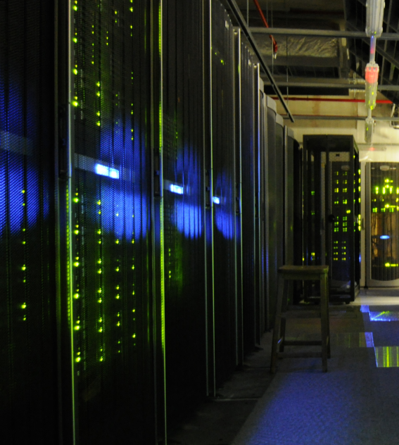
E-depot - 4
Jeroen van Luin
jeroen.van.luin @ nationaalarchief.nl
Bachelor in Archiving, 2017-2018, module E-depot

Slide 2
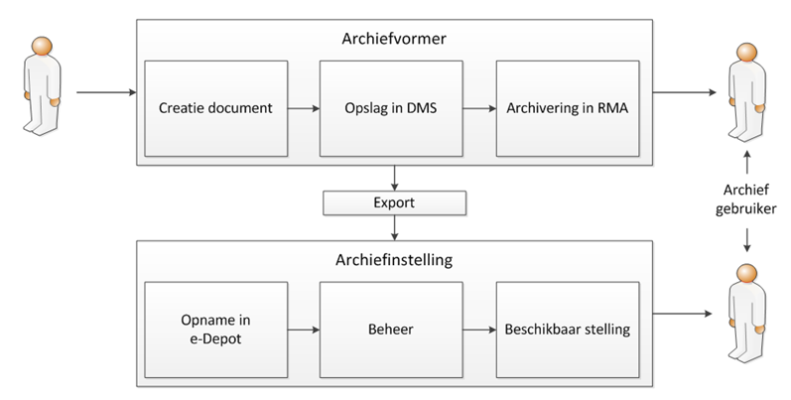
Proces van digitale archivering
Archivering
Archivering

Slide 3
Focus op proces van opname in e-depot
Overbrenging van DMS / RMA naar e-depot is een kritiek moment
Na overbrenging worden de bestanden uit het bronsysteem verwijderd
Fouten tijdens de overbrenging die niet opgemerkt worden zijn
moeilijk of helemaal niet meer te herstellen
Eenmaal goed opgenomen kan het beheer en de beschikbaar stelling altijd nog worden verbeterd.

Slide 4
Proces van overbrengen naar een e-depot
Impactanalyse aansluiting bronsysteem ( = les van maandag)
Invullen beslisdocument met afspraken ( = les van dinsdag)
Metadata-mapping ( = les van woensdag)
Export van SIP
Daarna kan het ingest-proces starten dat vorige week behandeld is.
Succesvolle ingest? Dan afronding:
  Verwijdering bestanden uit bronsysteem
  Akte van overbrenging, eventueel Besluit Beperkingen Openbaarheid
  Afsluiting verwervingsdossier

Slide 5
Aansluiting bronsysteem op e-depot
Bronsysteem = informatiesysteem waarin de over te brengen stukken zitten
Bronsystemen zijn ontwikkeld om informatie in op te slaan
Exporteren voor overdracht naar e-depot is vaak geen bestaande functie
Hulp van leverancier is nodig om export-functie toe te voegen
Vraag: Wat is er nodig om het bronsysteem aan te sluiten op het e-depot?
Antwoord komt via een impactanalyse
*)

Slide 6
Aansluiting bronsysteem op e-depot
  *) Uit les 2: functies van een informatiesysteem:
    Registratie en opslag
    Vastleggen van de ‘opsteller’
    Toekennen toegangsrechten
    Documenten delen, routeren, advies vragen, etc.
    Uitchecken en inchecken, versies maken
    Terugzoeken, etc.
  En dus niet: exporteren voor archivering!
Bronsysteem = informatiesysteem waarin de over te brengen stukken zitten
Bronsystemen zijn ontwikkeld om informatie in op te slaan
Exporteren voor overdracht naar e-depot is vaak geen bestaande functie
Hulp van leverancier is nodig om export-functie toe te voegen
Vraag: Wat is er nodig om het bronsysteem aan te sluiten op het e-depot?
Antwoord komt via een impactanalyse
*)

Slide 7
Impactanalyse aansluiting van een bronsysteem
Project met medewerkers van archiefvormer, archiefdienst en leverancier van bronsysteem
Doel: uitzoeken wat er moet gebeuren om de aansluiting te realiseren
  Organisatorisch: juridisch, mandaat, Verklaring van Overbrenging, openbaarheid
  Inhoudelijk: ordeningsschema, beschrijvingen, bestandsformaten
  (Goede, Geordende en Toegankelijke Staat)
  Technisch: hoe wordt de export gemaakt, en hoe komt hij bij de archiefdienst

Slide 8
Opbrengst van een impactanalyse
Antwoord op de vragen:
Wat moet er gebeuren om het archiefsysteem aan te sluiten op het e-depot?
In welke volgorde moet dat gebeuren?
Welke randvoorwaarden zijn van toepassing?
Welke mensen (rollen/functies/kennis) zijn hierbij nodig?
Hoeveel tijd is hiervoor nodig?
Wat zijn de kosten voor de archiefvormer en de archiefdienst?

Slide 9
Wat is een impactanalyse niet?
Een impactanalyse zorgt niet voor de daadwerkelijke aansluiting
De impactanalyse zit daar vóór
Na de impactanalyse weet je wat er nodig zou zijn om de aansluiting daadwerkelijk te realiseren (de impact in geld, tijd en mensen)
Daarna is een “go / no go”-moment om een project te starten dat de daadwerkelijke aansluiting uitvoert

Slide 10
Hoe werkt een impactanalyse
Samenstellen van de werkgroep
Ontvangst van de representatieve testset
…
Eerste bijeenkomst / Kick-off
Eerste week onderzoek, analyse, schrijven tussenrapport
Tussenbijeenkomst met presentatie tussenrapport
Tweede week onderzoek, analyse en schrijven eindrapport
Afsluitende bijeenkomst met presentatie eindrapport

Slide 11
Voorbeeld van Impactanalyse
Project van aansluiten van een bronsysteem van Ministerie van Veiligheid en Justitie
Gekozen bronsysteem: CDD+, in beheer bij JustID
Geselecteerde archief gaat worden overgebracht
3 partijen: MinV&J, NA en JustID

Slide 12
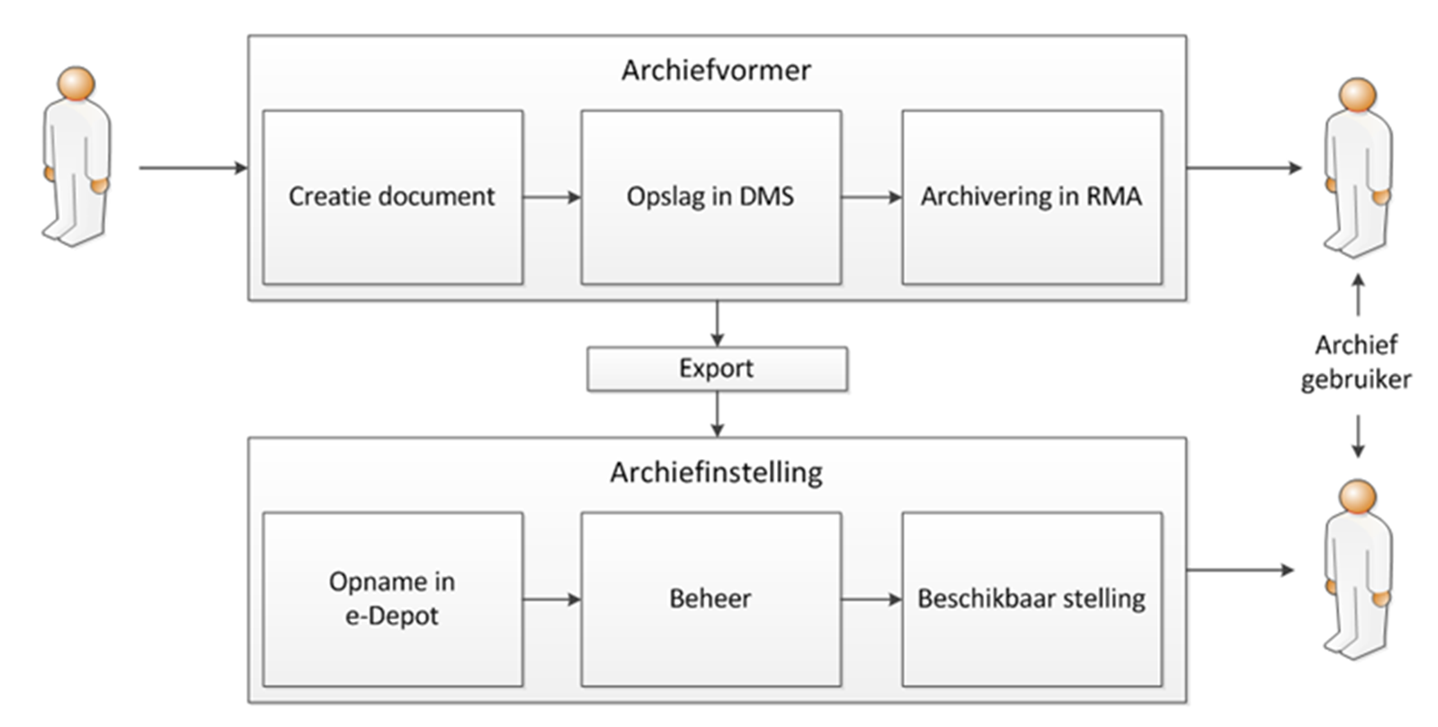
Min V&J
CDD+ JustID
E-depot NA

Slide 13
Teamsamenstelling
Vanuit NA:
  Recordkeepers (voor metadata-mapping)
  Digitale archivarissen (voor context, structuur en inhoudelijke beschrijvingen)
  Preservation onderzoekers (voor bestanden)
  Projectleider
  Nu nog: ontwikkelaars E-depot (voor evt. aanpassingen ingest-workflow)
Vanuit V&J:
  Specialisten van de afdeling die het archief gevormd hebben
Vanuit JustID:
  Specialisten van de CDD+-applicatie

Slide 14
Representatieve testset
MinV&J heeft 116 bestanden geselecteerd die representatief zijn voor de inhoud van het over te brengen archiefblok
JustID heeft uit CDD+ deze bestanden geanonimiseerd, en daarna geëxporteerd met hun structuur en metadata volgens het metadata-formaat van CDD+
Deze export is als mappenstructuur aangeleverd. De metadata zat per map en per document in een XML-bestand.

Slide 15
Normen
Welke normen van toepassing zijn bepaalt de archiefdienst zelf.
Bijvoorbeeld:
Voldoende beschrijvende en correcte hiërarchie
Inhoudelijk juiste mapnamen en bestandsnamen
Bestandsformaten die voldoen aan de lijst Voorkeursformaten
Alle verplichte metadata zijn aanwezig
Geen metadata die we niet op kunnen nemen
Alleen daadwerkelijk op te nemen bestanden

Slide 16
Voorbeeld bevindingen

Slide 17
Nu zijn jullie aan de beurt
Op Moodle staat een PDF met een beschrijving van de mappen en bestanden die ik (als archiefvormer) aan jullie (als archivaris) wil gaan overdragen.
Maar… het is een puinhoop.
Bekijk de mappen en bestanden en schrijf alle bevindingen op die je aangepast zou willen zien.

